Slide 1
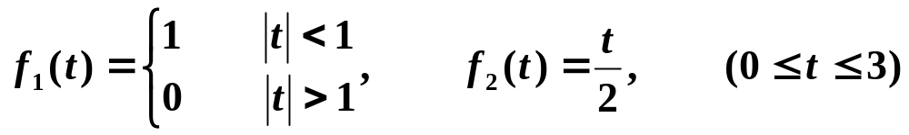
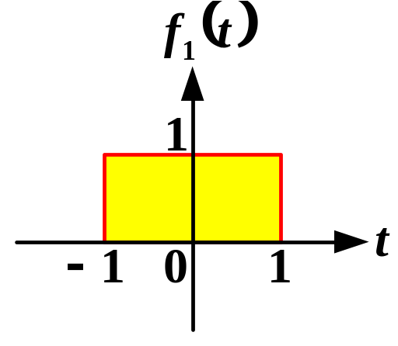
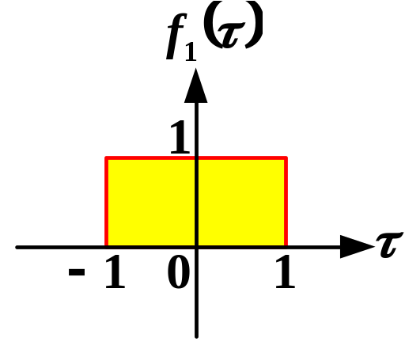


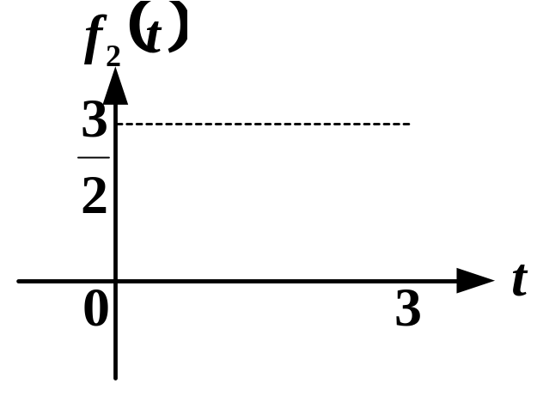
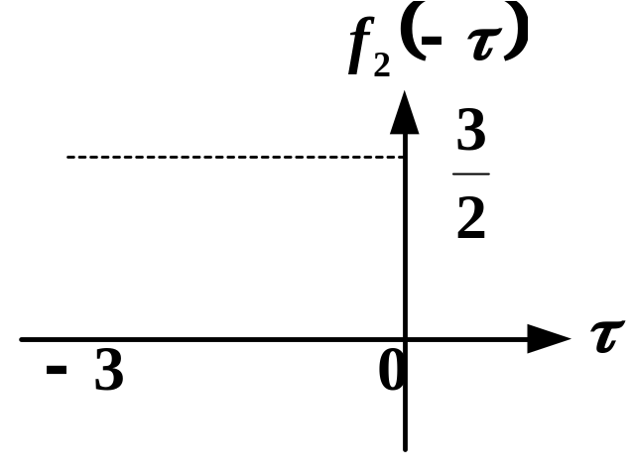

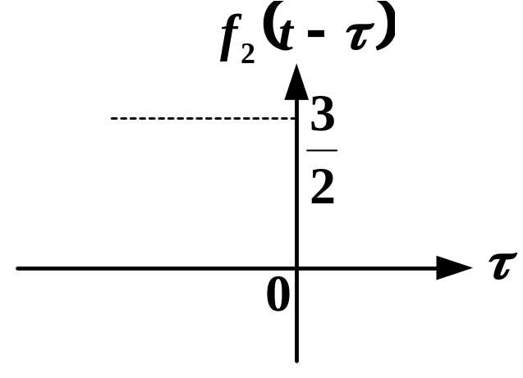


例2-6-2
X

Slide 2
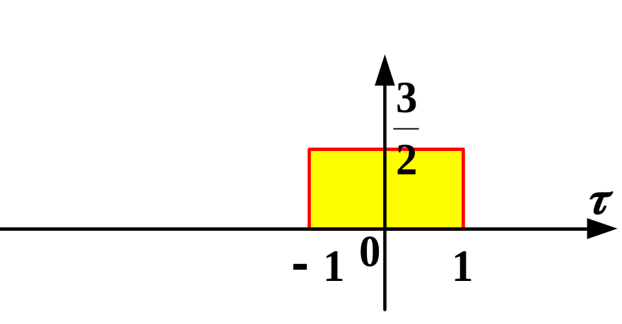




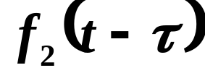

浮动坐标
t ：移动的距离
t=0 f₂(t-τ) 未移动
t>0 f₂(t-τ) 右移
t<0 f₂(t-τ) 左移
浮动坐标：
下限 上限
t-3
t-0
-1
1

Slide 3
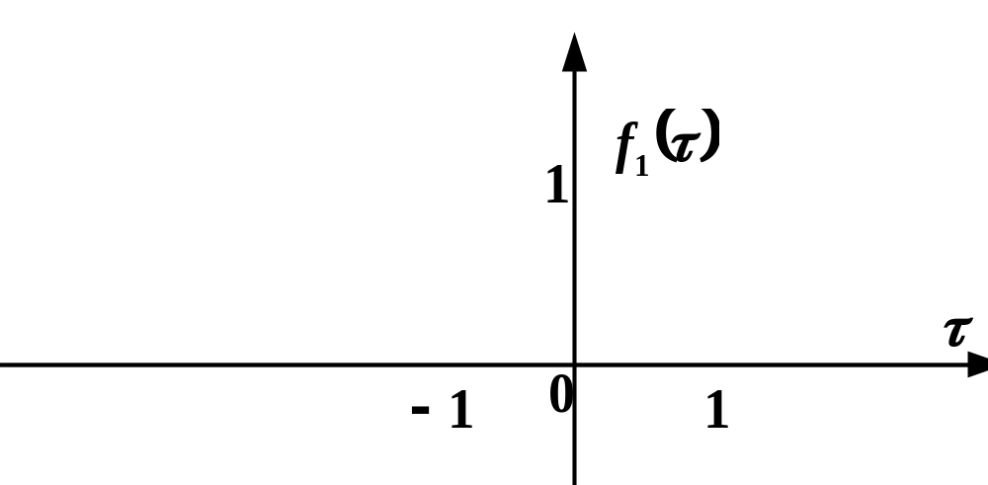

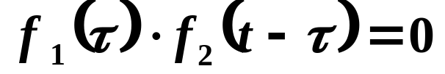
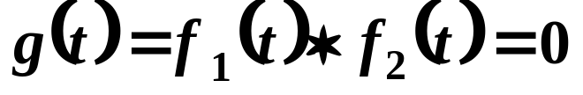
t ≤-1
两波形没有公共处，二者乘积为0，即积分为0

Slide 4
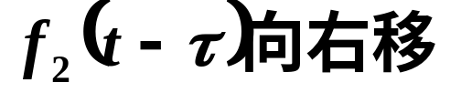

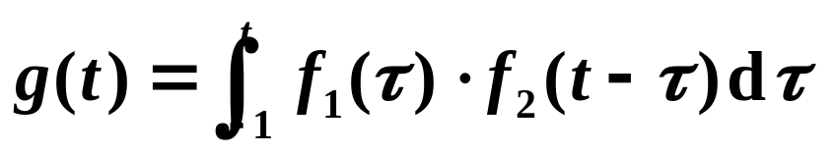
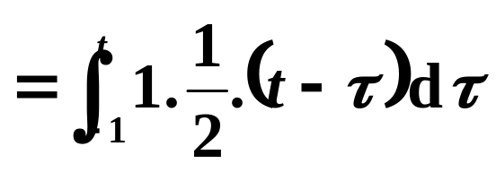
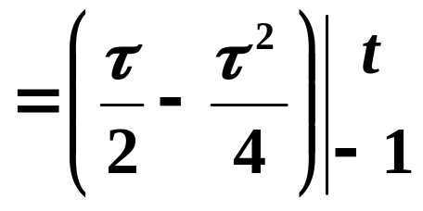
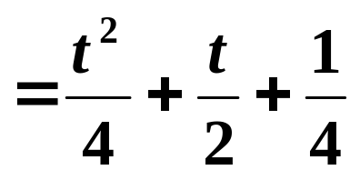
-1≤ t ≤1
时两波形有公共部分，积分开始不为0，
积分下限-1，上限t ，t 为移动时间;

Slide 5
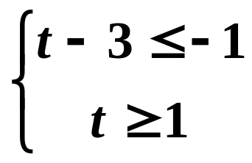
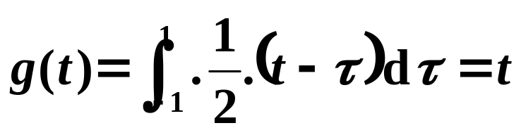
1≤ t ≤2
即1 ≤ t ≤ 2

Slide 6
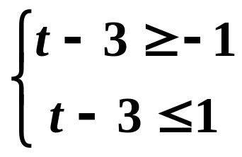
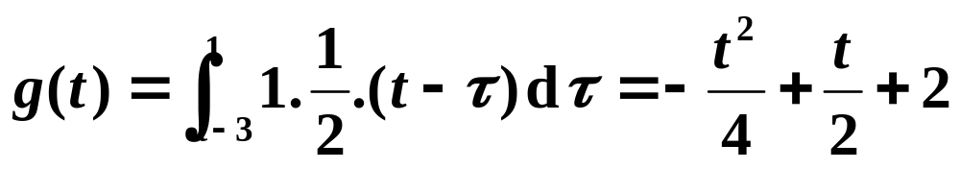
2 ≤ t ≤ 4
即2 ≤ t ≤ 4

Slide 7
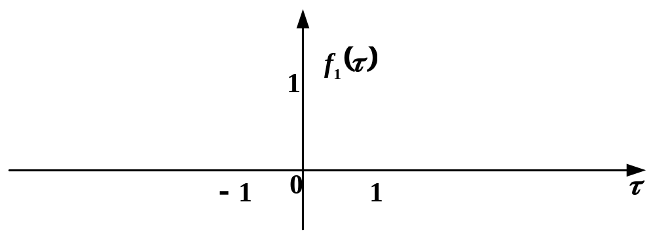
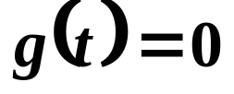
t ≥ 4
t-3≥1
即t ≥ 4

Slide 8

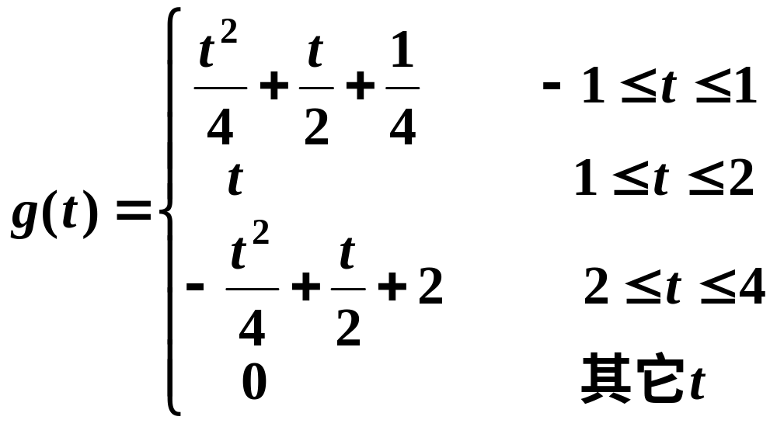
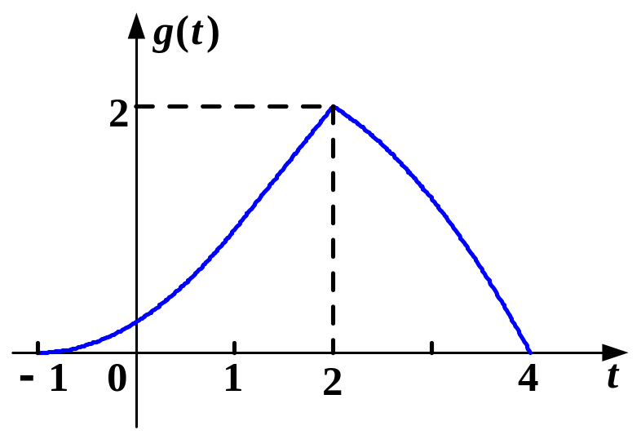
卷积结果

Slide 9

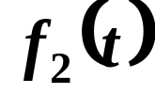





积分上下限和卷积结果区间的确定
(1)积分上下限
上限取小，下限取大
(2)卷积结果区间
上限
下限
-1
1
一般规律：
[A,B]
[C,D]
+
[A+C,B+D]
当 或 为非连续函数时，卷积需分段，积分限分段定。

